Slide 1
Các khối gỗ được phân loại dựa trên tiêu chsi nào?

Slide 2
BÀI 26: KHÓA LƯỠNG PHÂN

Slide 3
Làm thế nào để phân biệt các loài sinh vật trong khu vườn?

Slide 4
Làm thế nào để phân biệt các loài sinh vật trong khu vườn?
Cách phân biệt các loài sinh vật:
Quan sát hình dạng bên ngoài của các loài sinh vật
Chia nhóm sinh vật theo đặc điểm đặc trưng: nhóm động vật, nhóm thực vật…
Chia nhỏ tiếp các nhóm cho đến tận loài: côn trùng hay động vật có xương…

Slide 5
Khóa lưỡng phân là gì?
“Khóa lưỡng phân” có nghĩa là được chia thành hai phần (phân đôi), các khóa lưỡng phân luôn đưa ra hai lựa chọn (Có/Không có) dựa trên các đặc điểm chính của sinh vật trong mỗi bước.
Bằng cách lựa chọn chính xác sự lựa chọn phù hợp ở mỗi giai đoạn, ta có thể xác định tên của sinh vật ở cuối.

Slide 6
Mục đích của khóa lưỡng phân:
- Xác định và phân loại sinh vật
- Giúp học sinh dễ dàng hiểu các khái niệm khoa học khó hơn
- Sắp xếp một lượng lớn thông tin giúp việc xác định một sinh vật dễ dàng hơn.

Slide 7
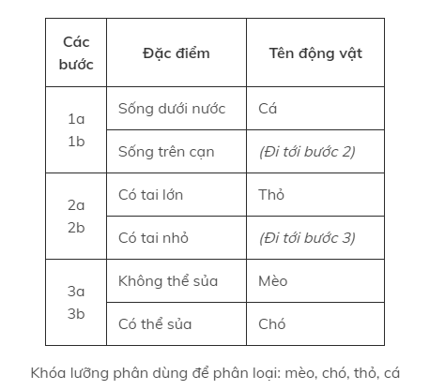
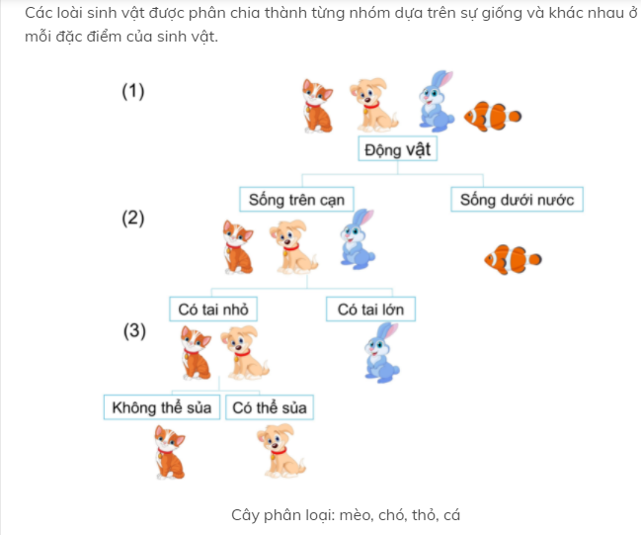
Bước 1a và 1b: Chia động vật thành hai nhóm: động vật sống trên cạn và động vật sống dưới nước. Đối chiếu trên hình ta sẽ nhận ra động vật sống dưới nước là cá vàng.
Bước 2a và 2b: Chia nhóm động vật sống trên cạn thành hai nhóm: động vật có tai nhỏ và động vật có tai lớn. Nhận ra được động vật sống trên cạn, tai lớn là thỏ.
Bước 3a và 3b: Nhận ra động vật sống trên cạn, có tai nhỏ gồm có: động vật không thể sủa là mèo và động vật có thể sủa là chó.
Đặc điểm của sinh vật được sử dụng để phân loại động vật trong khóa lưỡng phân trên:
Môi trường sống của động vật.
Kích thước tai động vật.
Khả năng sủa của động vật.

Slide 8
Xây dựng khóa lưỡng phân
- Bước 1: Liệt kê các đặc điểm:
- Bước 2: Sắp xếp các đặc điểm theo thứ tự.
- Bước 3: Chia mẫu vật.
- Bước 4: Chia nhỏ hơn nữa mẫu.
- Bước 5: Vẽ sơ đồ khóa phân đôi

Slide 9
Thực hành xây dựng khóa lưỡng phân
Notes:
https://hoc24.vn/ly-thuyet/15-khoa-luong-phan.14184

Slide 10
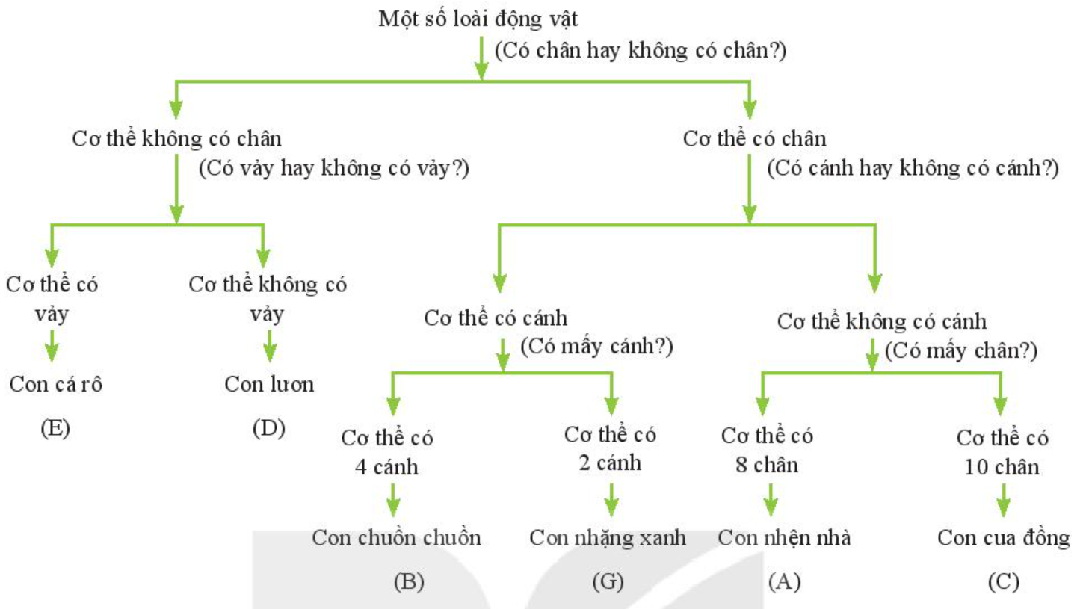
Bước 1: Lựa chọn đặc điểm để phân chia được các loài cần phân loại thành hai nhóm. Tiếp tục cách làm như vậy ở từng nhóm nhỏ tiếp theo cho đến khi xác định được từng loài.
- Bước 2: Lập sơ đồ phân loại

Slide 11
Luyện tập xây dựng khóa lưỡng phân

Slide 12
Đáp án:
1, Có xương sống Đi xuống 2
Không có xương sống Cào cào (B)
2, Sống trên cạn Cá mập (C)
Sống trên cạn Đi xuống 3
3, Biết bay Chim (A)
Không biết bay Đi xuống 4
4, Sống dưới đất Rùa (E)
Sống trên cây Khỉ (D)

Slide 13
Luyện tập

Slide 15
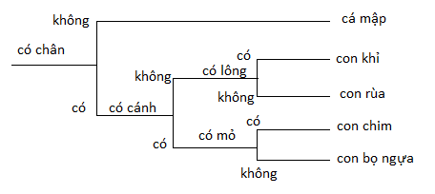
Có 2 dạng khóa lưỡng phân
Dạng sơ đồ phân nhánh

